Slide 1


Chào mừng
quý thầy cô
đến dự giờ
thăm lớp

Slide 2

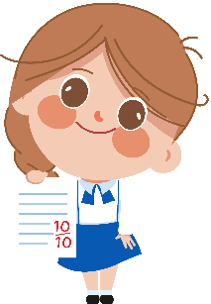
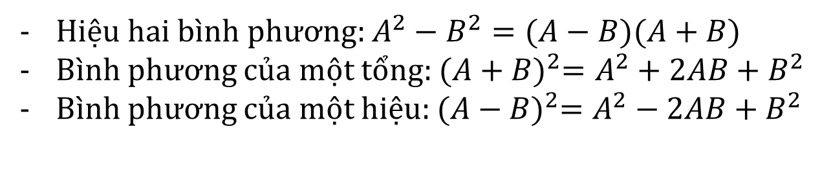
KIẾN THỨC GIỮA HỌC KÌ I
Đơn thức.
Đa thức.
Phép cộng và phép trừ đa thức.
Phép nhân đa thức.
Phép chia đa thức cho đơn thức.
Chương I
Hiệu hai bình phương: $A^{2}−B^{2}=(A−B)(A+B)$
Bình phương của một tổng: ${(A+B)}^{2}=A^{2}+2AB+B^{2}$
Bình phương của một hiệu: ${(A−B)}^{2}=A^{2}−2AB+B^{2}$
Chương II

Slide 3






VÒNG QUAY
MAY MẮN
1 cái thước
9 điểm
1
2
3
2 cái bút
10 điểm
1 bộ thước
10 điểm
4
5
6
2 quyển vở
9 điểm
7
8
9
QUAY

Slide 4







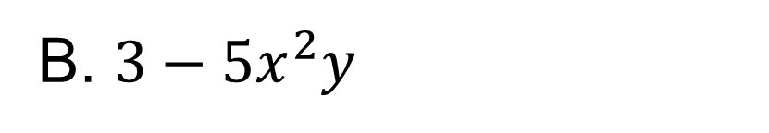
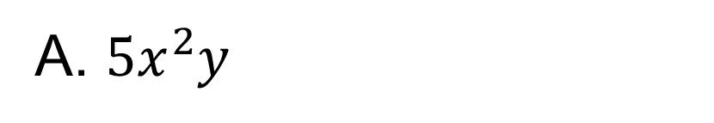
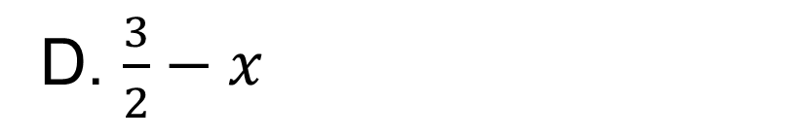
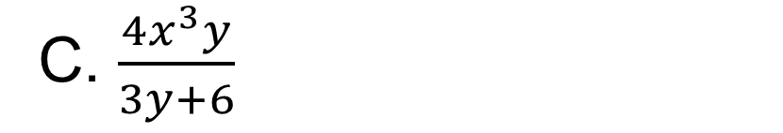
Câu hỏi số 1: Biểu thức nào sau đây là đơn thức?
A. $5x^{2}y$
B. $3−5x^{2}y$
C. $\frac{4x^{3}y}{3y+6}$
D. $\frac{3}{2}−x$
QUAY VỀ

Slide 5

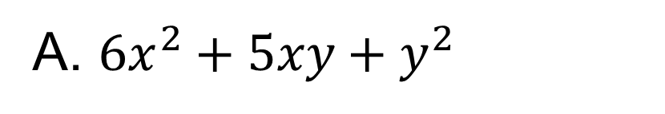
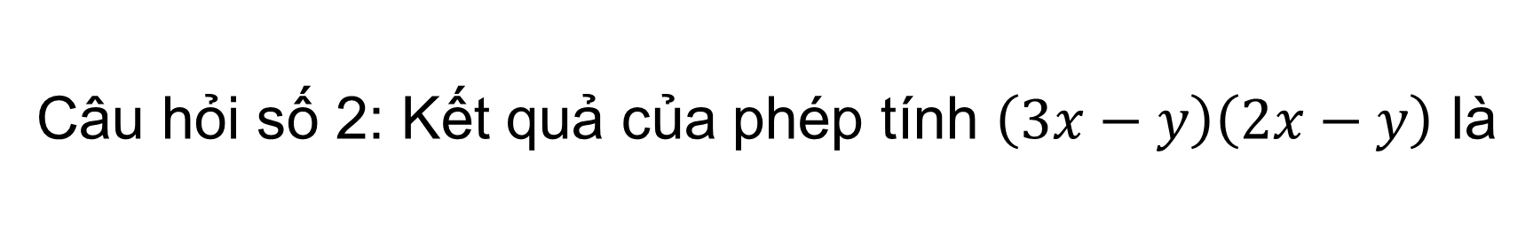
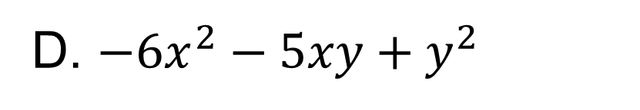
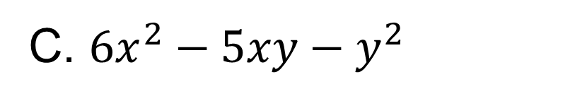
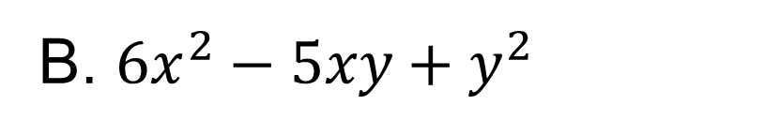
Câu hỏi số 2: Kết quả của phép tính $\left(3x−y\right)\left(2x−y\right)$ là
A. $6x^{2}+5xy+y^{2}$
B. $6x^{2}−5xy+y^{2}$
C. $6x^{2}−5xy−y^{2}$
D. $−6x^{2}−5xy+y^{2}$
QUAY VỀ

Slide 6

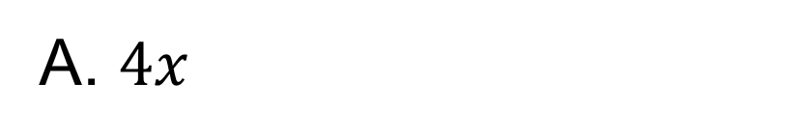
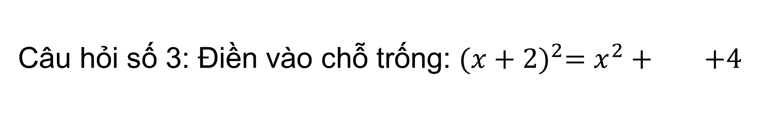
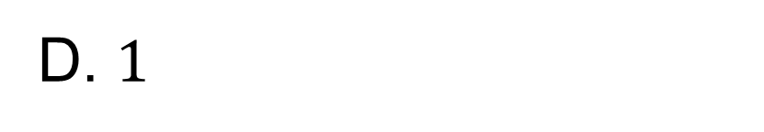
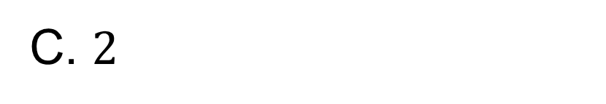
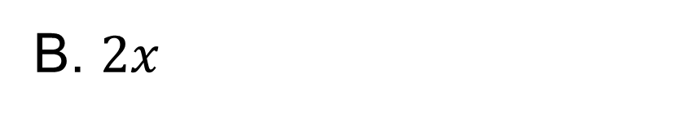
Câu hỏi số 3: Điền vào chỗ trống: ${(x+2)}^{2}=x^{2}+ +4$
A. $4x$
B. $2x$
C. $2$
D. $1$
QUAY VỀ

Slide 7
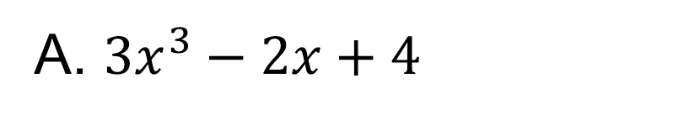

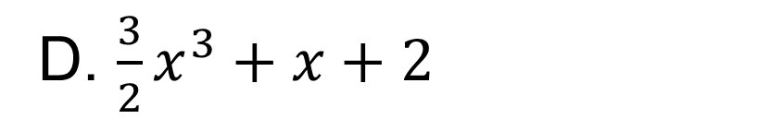

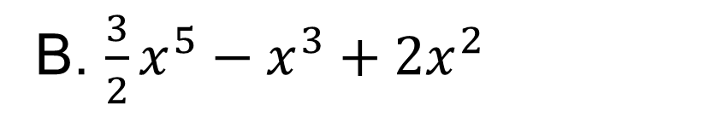
Câu hỏi số 4: Kết quả của phép chia
$\left(3x^{5}−2x^{3}+4x^{2}\right):2x^{2}$ là
A. $3x^{3}−2x+4$
B. $\frac{3}{2}x^{5}−x^{3}+2x^{2}$
C. $\frac{3}{2}x^{3}−x+2$
D. $\frac{3}{2}x^{3}+x+2$
QUAY VỀ

Slide 8
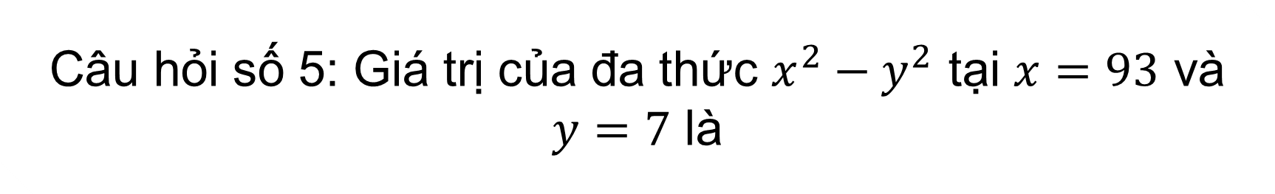
Câu hỏi số 5: Giá trị của đa thức $x^{2}−y^{2}$ tại $x=93$ và $y=7$ là
A. 8649
B. 8600
C. 6800
D. 8698
QUAY VỀ

Slide 9
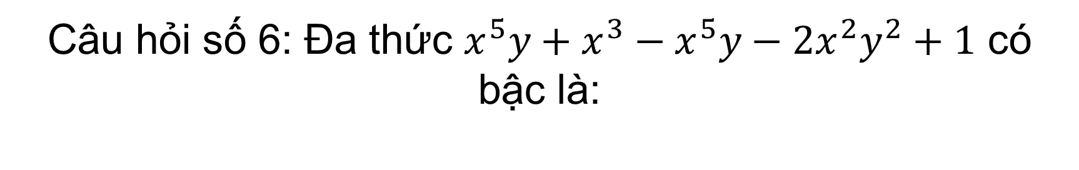
Câu hỏi số 6: Đa thức $x^{5}y+x^{3}−x^{5}y−2x^{2}y^{2}+1$ có bậc là:
A. 6
B. 3
C. 5
D. 4
QUAY VỀ

Slide 10
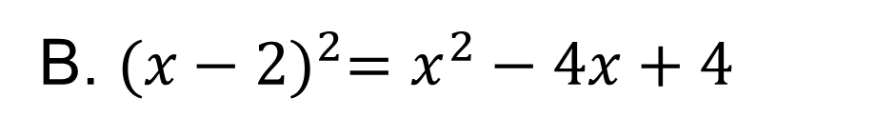
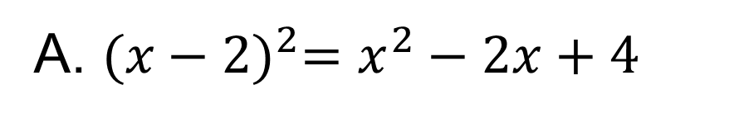

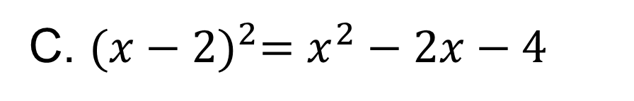
Câu hỏi số 7: Khẳng định nào sau đây là đúng?
A. ${(x−2)}^{2}=x^{2}−2x+4$
B. ${(x−2)}^{2}=x^{2}−4x+4$
C. ${(x−2)}^{2}=x^{2}−2x−4$
D. ${(x−2)}^{2}=x^{2}−4x−4$
QUAY VỀ

Slide 11
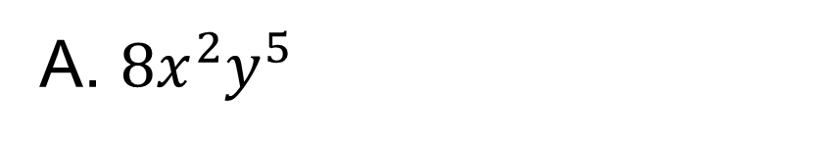
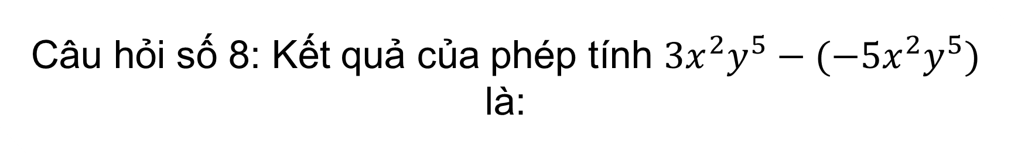
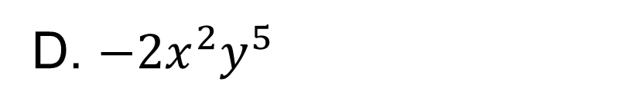
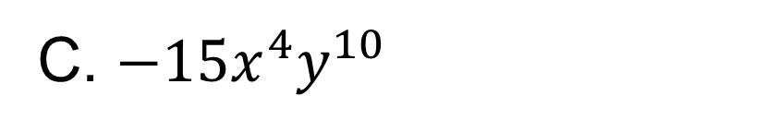
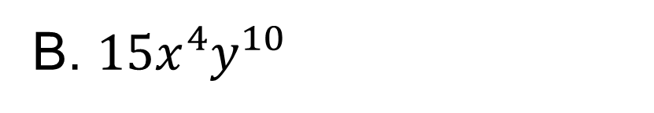
Câu hỏi số 8: Kết quả của phép tính $3x^{2}y^{5}−(−5x^{2}y^{5})$ là:
A. $8x^{2}y^{5}$
B. $15x^{4}y^{10}$
C. $−15x^{4}y^{10}$
D. $−2x^{2}y^{5}$
QUAY VỀ

Slide 12

QUAY VỀ

Slide 13


*Dạng 1: Thu gọn và tính giá trị biểu thức
*Chú ý:
Khi thu gọn biểu thức: Nhóm các hạng tử đồng dạng vào 1 nhóm, hạng tử đi đâu dấu đi theo đó, dấu nối giữa các dấu ngoặc là dấu “+”.
Khi tính giá trị biểu thức: đối với các giá trị là số âm hoặc phân số, khi thay giá trị phải đóng mở ngoặc.

Slide 14

Chạy tiếp sức
Rút gọn biểu thức đã cho và tính giá trị của biểu thức đó:
Nhóm I
$A=5x\left(x^{2}−3\right)+x^{2}\left(7−5x\right)−7x^{2}$ với $x=−5$
Nhóm II
$B={(2x+3)}^{2}−{\left(2x−1\right)}^{2}−6x$ tại $x=201$

Slide 15

*Dạng 2: Chứng minh giá trị của biểu thức không phụ thuộc vào giá trị của biến.
*Chú ý: Chứng minh giá trị của biểu thức không phụ thuộc vào biến, tức là sau khi rút gọn kết quả thì biểu thức không chứa biến. Do vậy để giải bài toán này, chúng ta thực hiện biến đổi nhân đơn thức với đơn thức, nhân đa thức với đa thức và thu gọn kết quả. Nếu kết quả không chứa biến, suy ra điều phải chứng minh.

Slide 16


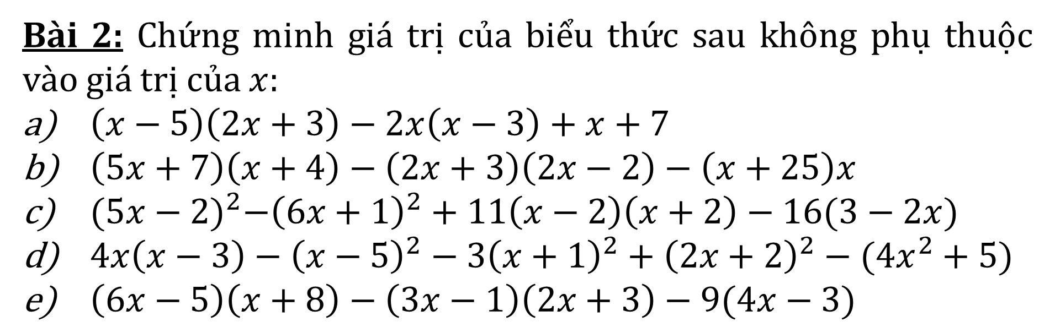
Bài 2: Chứng minh giá trị của biểu thức sau không phụ thuộc vào giá trị của $x$:
$\left(x−5\right)\left(2x+3\right)−2x\left(x−3\right)+x+7$
$\left(5x+7\right)\left(x+4\right)−\left(2x+3\right)\left(2x−2\right)−\left(x+25\right)x$
${(5x−2)}^{2}−{\left(6x+1\right)}^{2}+11\left(x−2\right)\left(x+2\right)−16(3−2x)$
$4x\left(x−3\right)−{\left(x−5\right)}^{2}−{3\left(x+1\right)}^{2}+{\left(2x+2\right)}^{2}−(4x^{2}+5)$
$\left(6x−5\right)\left(x+8\right)−\left(3x−1\right)\left(2x+3\right)−9(4x−3)$

Slide 17

*Dạng 3: Tìm x.
Để làm dạng toán tìm x cơ bản thì chúng ta cần nắm vững các kiến thức về quy tắc dấu ngoặc, thành thạo việc nhân đa thức với đa thức cũng như ghi nhớ và vận dụng linh hoạt các hằng đẳng thức đáng nhớ. Khi làm, các bạn cũng phải chú ý đến các điều sau:
Nhân phá ngoặc, rút gọn hai vế.
Áp dụng quy tắc chuyển vế: chuyển các hạng tử chứa x sang 1 vế, các hạng tử tự do sang vế còn lại.

Slide 18
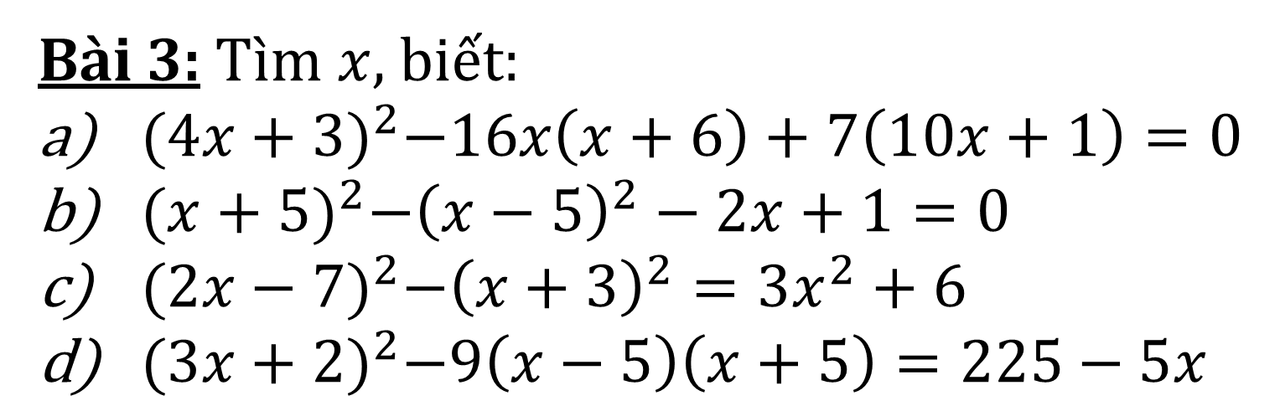
Bài 3: Tìm $x$, biết:
${(4x+3)}^{2}−16x\left(x+6\right)+7\left(10x+1\right)=0$
${(x+5)}^{2}−{\left(x−5\right)}^{2}−2x+1=0$
${(2x−7)}^{2}−{\left(x+3\right)}^{2}=3x^{2}+6$
${(3x+2)}^{2}−9\left(x−5\right)\left(x+5\right)=225−5x$

Slide 19

Dạng 4: Toán thực tế

Slide 20





















Slide 21


Slide 22
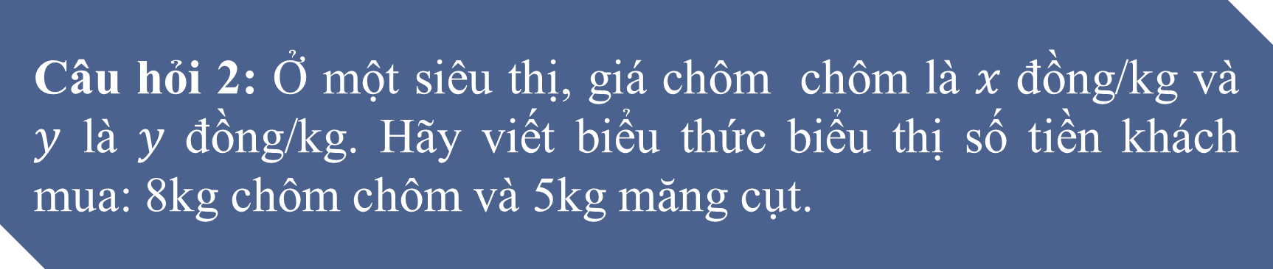
Câu hỏi 2: Ở một siêu thị, giá chôm chôm là $x$ đồng/kg và $y$ là $y$ đồng/kg. Hãy viết biểu thức biểu thị số tiền khách mua: 8kg chôm chôm và 5kg măng cụt.
8x + 5y

Slide 23
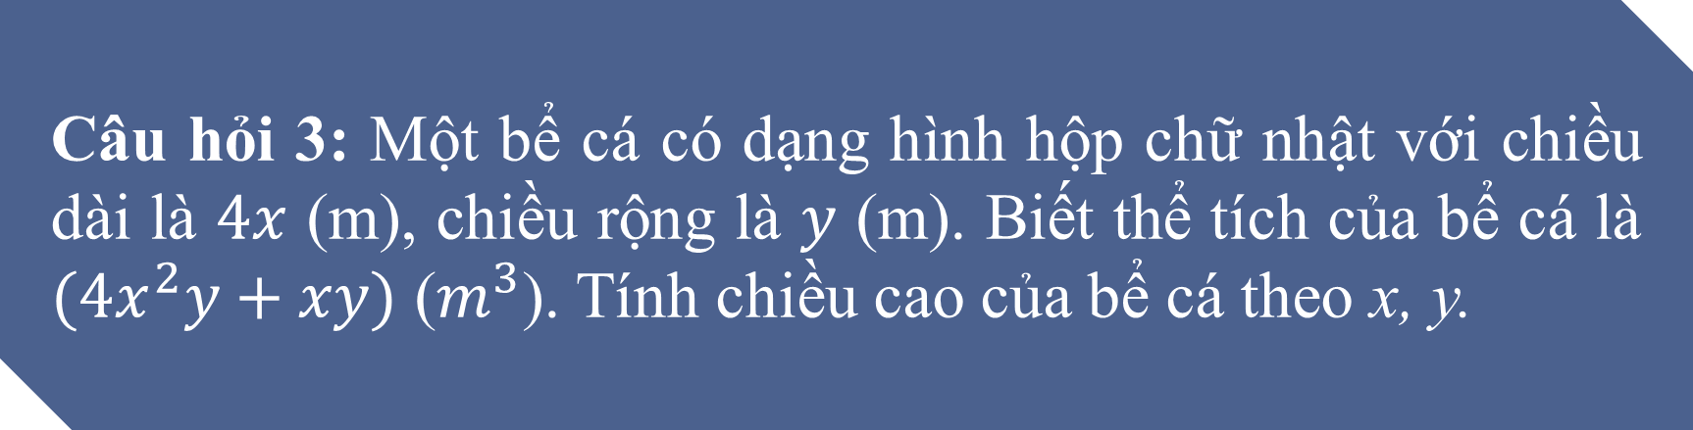
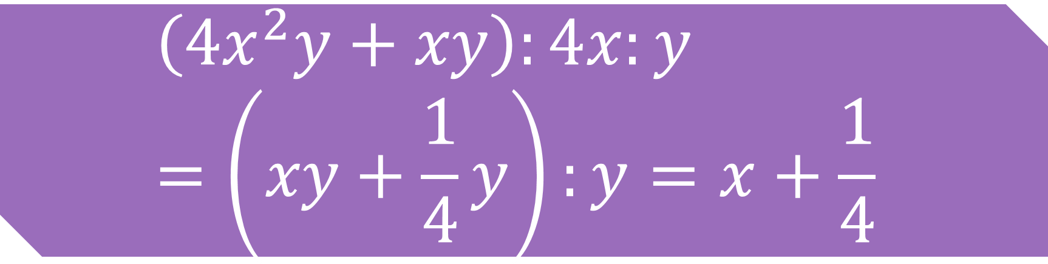
Câu hỏi 3: Một bể cá có dạng hình hộp chữ nhật với chiều dài là $4x$ (m), chiều rộng là $y$ (m). Biết thể tích của bể cá là $(4x^{2}y+xy)$ ($m^{3}$). Tính chiều cao của bể cá theo x, y.
$$\left(4x^{2}y+xy\right):4x:y=\left(xy+\frac{1}{4}y\right):y=x+\frac{1}{4}$$

Slide 24
Câu hỏi 4: Lan dự định mua x chiếc bút, mỗi chiếc có giá 8.000 đồng. Khi đến cửa hàng, bạn Lan thấy giá của mỗi chiếc bút đã giảm y đồng nên mua thêm 4 chiếc. Viết biểu thức biểu thị số tiền mà bạn Lan phải trả cho cửa hàng?
(x + 4)(8.000 – y)

Slide 25
Câu hỏi 5: Một mảnh vườn có dạng hình vuông, sau khi mở rộng mỗi phía thêm 3 (m) thì được một mảnh vườn hình vuông với cạnh là a (m) (với a > 3). Viết biểu thức biểu thị diện tích mảnh vườn trước khi mở rộng dưới dạng đa thức thu gọn.
(a – 3)²

Slide 27

Chúc mừng các em đã hoàn thành xuất sắc nhiệm vụ

Slide 28












Chúng em đã hoàn thành xuất sắc các nhiệm vụ của buổi học hôm nay. Hãy chờ đợi điều bất ngờ từ chúng em sau đây ạ!

Slide 29

NHÂN NGÀY NHÀ GIÁO VIỆT NAM 20/11
Kính gửi đến thầy cô giáo đáng yêu xung quanh chúng em lời chúc sức khỏe và thật nhiều yêu thương!

Slide 30








Chúng em dành những bó hoa tươi thắm này dành tặng cho những người thầy cô em yêu!

Slide 31




CÁM ƠN THẦY CÔ VÀ CÁC EM

